Slide 1
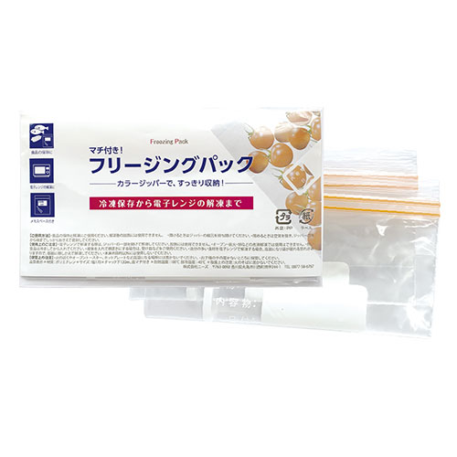
【提案書】
オリジナルマチ付きフリージングパック 2P
特徴
底マチ付なので、冷蔵庫や冷凍庫内でも口部分を上にして、立てて収納ができる便利なフリージングパック。オリジナルデザインのパッケージは注文数100個から製作することが可能です。
納期
納期スペース
仕様
素材：ポリエステル、ポリウレタン
サイズ：W150×D80×H20mm
包装：本体＋既製ラベル／OP袋入
備考：印刷：オフセット印刷
お見積
お見積りスペース

